Slide 1
ГКУ ЛО «ЦЕНТР ЭНЕРГОСБЕРЕЖЕНИЯ И ПОВЫШЕНИЯ ЭНЕРГОЭФФЕКТИВНОСТИ ЛЕНИНГРАДСКОЙ ОБЛАСТИ»
Обучающий семинар по заполнению шаблона IST.FIN.
www.lenoblces.ru

Slide 2
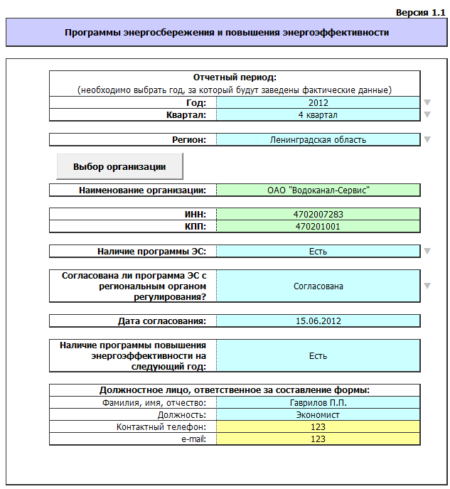
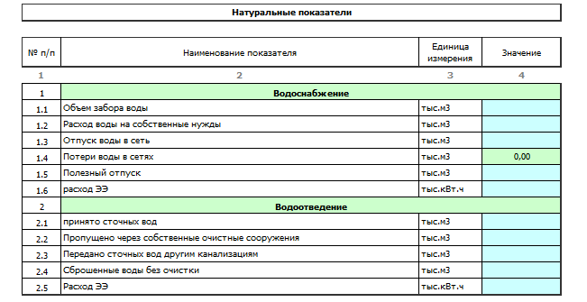
IST.FIN.2012
Данный шаблон разработан ФГБУ «РЭА» и применяется в нескольких регионах России. Шаблон IST.FIN.2012 размещен на сайте www.eias.ru
(www.eias.ru → шаблоны → раздел «энергоэффективность» → IST.FIN.2012 (п.6))
www.lenoblces.ru
Телефон техподдержки (812) 309-39-60
www.support.eias.ru

Slide 3
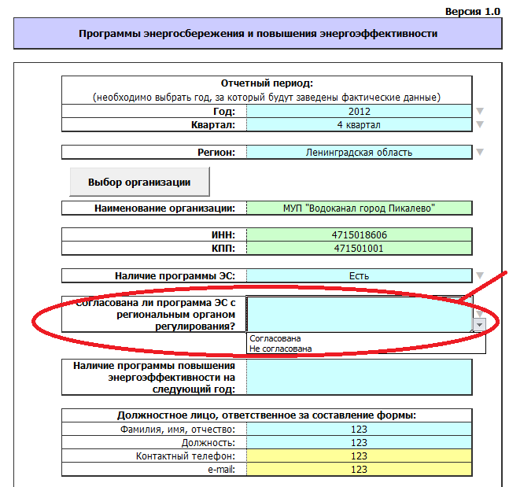
Особенности заполнения шаблона
титульный лист
Согласование указывается в том случае, если программа энергосбережения утверждена в комитете ЛенРТК

Slide 4
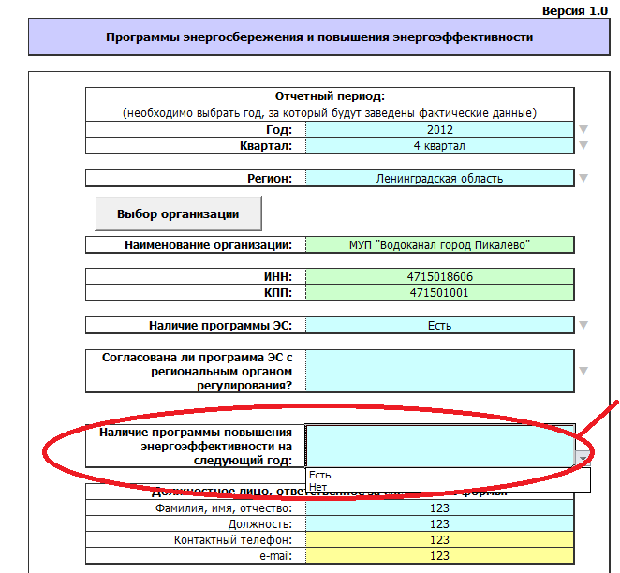
Особенности заполнения шаблона
(титульный лист)
Если программа энергосбережения до 2013 года, то указывается «Нет»

Slide 5
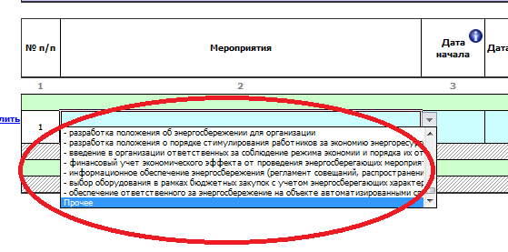
Особенности заполнения шаблона
(вкладка факт)

Slide 6
Особенности заполнения шаблона
(вкладка факт)
Если мероприятие проведено в конце квартала и рассчитанный экономический эффект будет получен в следующем, то дату окончания мероприятия необходимо выбирать переходящей.
Все данные (мероприятия и производственные показатели) в шаблоне за I квартал 2013г. заполняются не нарастающим итогом

Slide 7
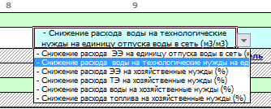
Особенности заполнения шаблона
(вкладка факт)
Перечень целевых показателей
Снижение потерь электроэнергии при её передаче (%)
Снижение расхода ЭЭ на хозяйственные нужды (%)
Снижение расхода ТЭ на хозяйственные нужды (%)
Снижение расхода воды на хозяйственные нужды (%)
Снижение расхода топлива на хозяйственные нужды (%)
Снижение потерь ТЭ при её передаче (%)

Slide 8
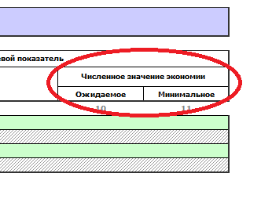
Особенности заполнения шаблона
(вкладка факт)
Минимальное значение экономии - это то изменение соответствующего целевого показателя, которое обязательно должно наступить при реализации соответствующего мероприятия.
Как минимальное, так и ожидаемое значение - это всегда какая-то экспертная оценка того, кто отчитывается за программу. Два показателя даны для того, чтобы эксперту дать небольшой простор для маневра. При этом показатели могут совпадать.
Два показателя численной экономии (минимальное и ожидаемое) сделаны потому, что эффект от мероприятия не всегда однозначен

Slide 9
Пример № 1 снижение потерь электроэнергии при её передаче
Экономический расчет
Потери ЭЭ до реализации мероприятия – 10 %
Расчет показал, что после реализации мероприятия потери ЭЭ составят 8%.
Ожидаете, что снижение потерь составят – 7,5 %
В шаблоне необходимо выбрать показатель:
Снижение потерь ЭЭ при её передаче, %:
Минимальное = 10% – 8% = 2 %
Ожидаемое = 10% – 7,5% = 2,5 %

Slide 10
Пример № 2. Внедрение частотного регулирования на насосной станции
Экономический расчет
Суммарное годовое потребление электроэнергии скважины до реализации мероприятия составляет W=1000 кВтч. Реализация мероприятия привела к экономии :
ΔW=0,2*1000=200 кВтч,
W’=800 кВтч –расход электроэнергии после реализации мероприятия
В шаблоне выбираем подходящий показатель:
Снижение расхода ЭЭ на единицу отпуска воды в сеть (кВтч/м³)
Перекачано воды– 1000 куб. м. Удельный расход :
Минимальный - q_{мин}=W’/Vфакт= 800/1000=0,8 кВтч/м³
Ожидаемый – q_{ож}=W’/Vфакт = 700/1000=0,7 кВтч/м³
Тогда снижение удельного расхода в итоге:
Минимальное – 1000/1000 – 800/1000 = 0,2 кВтч/м³
Ожидаемое = 1000/1000 – 700/1000 = 0,3 кВтч/м³

Slide 11
Пример № 3. Замена изоляции на тепловой сети
Экономический расчет
Отпуск ТЭ в сеть 3 000 Гкал. Потери ТЭ при её передачи до реализации мероприятия составляют 300 Гкал. Расчет показал, что потери ТЭ при её передаче после реализации мероприятия составят 100 Гкал.
Минимальное –100 Гкал
Ожидаемое – 50 Гкал
В шаблоне необходимо выбрать показатель:
Снижение потерь ТЭ при её передаче, %:
Минимальное = 300 (10%) – 100 (3,33%)= 200 Гкал = 6,67 %
Ожидаемое = 300 (10%) – 50 (1,66%)= 250 Гкал =8,34 %

Slide 12
Пример № 4. Снижение потерь воды при её передачи
Экономический расчет
Отпуск воды в сеть 3 000 т. куб.м. Потери воды при её передачи до реализации мероприятия по замене водопроводов, задвижек составляют 30 т. куб. м. Расчет показал, что потери воды при её передаче после реализации мероприятия составят 20 т. куб. м.
Ожидаемое – 10 т. куб/м³
Минимальное –20 т. куб/м³
В шаблоне необходимо выбрать показатель:
Снижение расхода воды на технологические нужды на единицу отпуска воды в сеть (м³/м³)
Ожидаемое = 30/3000 - 10/3000 =0,0067
Минимальное = 30/3000-20/3000 = 0,0034

Slide 13
Особенности заполнения шаблона
(вкладка факт)
При заполнении шаблона организационными мероприятиями, в том числе мероприятиями по проведению энергетического обследования, обучению персонала, установке приборов учета графы численное значение целевого показателя указываются нули.
После сохранения шаблона:

Slide 14
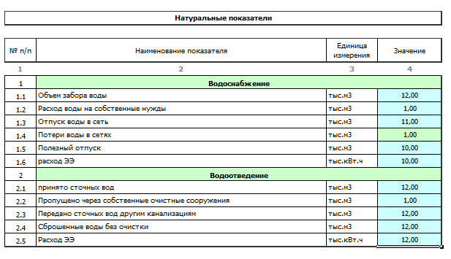
Вариант заполнения шаблона, в случае если мероприятия по энергосбережению не проводились
(вкладка факт)

Slide 15
Расчет экономии от замены изоляции на тепловых сетях
,
Вариант 1
Расчет целесообразно выполнять в соответствии с Порядком расчета и обоснования нормативов технологических потерь при передаче тепловой энергии, утвержденным приказом Минэнерго России от 30.12.2008г. № 325.

Slide 16
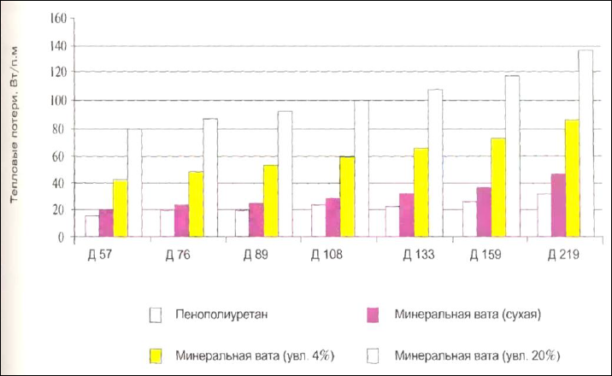
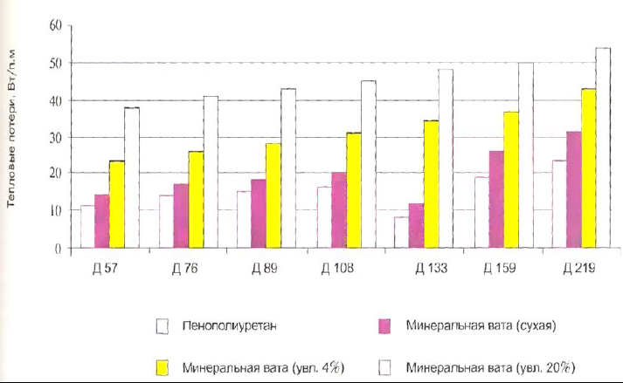
Вариант 2. Тепловые потери прямым и обратным трубопроводом, при режиме (95-70⁰) согласно справочным данным «Практическое пособие по выбору и разработке энергосберегающих проектов» под ред. д.т.н. О.Л. Данилова, П.А. Костюченко, Москва 2006 г. представлены на диаграммах 1 и 2.
диаграмма 1
диаграмма 2

Slide 17
СПАСИБО ЗА ВНИМАНИЕ!!!

